Slide 1

JAKIE WARUNKI SPRZYJAJĄ OSIĄGANIU SUKCESU PRZEZ PRZEDSIĘBIORSTWA?
JAK SPECYFIKA OTOCZENIA LOKALNEGO
I INSTYTUCJONALNEGO WPŁYWA NA FUNKCJONOWANIE I ROZWÓJ PRZEDSIĘBIORSTW?
Wybrane wyniki badań empirycznych
Elżbieta Stańczyk
Instytut Nauk Ekonomicznych, Uniwersytet Wrocławski
Urząd Statystyczny we Wrocławiu
3 kwietnia 2024 r. Wrocław

Slide 2
PLAN PREZENTACJI
Wprowadzenie
Cel badania
Metodologia badania
Zakres czasowy, terytorialny oraz podmiotowy
i przedmiotowy
Narzędzia badawcze
Metody analizy danych wynikowych
Wybrane wyniki badania
Miary sukcesu działalności przedsiębiorstw
Determinanty sukcesu działalności przedsiębiorstw
Modele drzew regresyjnych
Wnioski końcowe

Slide 3


WPROWADZENIE
Źródłem danych w prezentowanej analizie są wybrane wyniki badań, które zostały przedstawione w publikacji
Dudek, L.Cybulski, K.Łobos, M.Obrębalski, K.Safin, E.Stańczyk, M. Wojciech (2022) „Determinanty sukcesu małych i średnich przedsiębiorstw”, seria Prace Eksperymentalne GUS.
Publikacja ta jest dodatkowym produktem zrealizowanej przez resort statystyki publicznej pracy badawczej
„Uwarunkowania rozwoju przedsiębiorczości w sektorze MŚP”, jednej z prac eksperymentalnych prowadzonych w GUS w ramach projektu „Statystyka dla polityki spójności”, współfinansowanego ze środków Programu Operacyjnego Pomoc Techniczna 2014-2020. Celem pracy badawczej było przygotowanie metodologii pozyskiwania przez statystykę publiczną nowych danych służących kompleksowej ocenie krajowych i regionalnych uwarunkowań rozwoju przedsiębiorczości w sektorze małych i średnich przedsiębiorstw, głównie w oparciu o opinie przedsiębiorców; przetestowanie i ocena jakości zastosowanego narzędzia badawczego.
Praca realizowana była przez Centrum Badań i Edukacji Statystycznej GUS,
we współpracy z :
Urzędem Statystycznym we Wrocławiu,
Departamentem Przedsiębiorstw GUS,
Urzędem Statystycznym w Warszawie (Ośrodek Statystyki Przedsiębiorstw Niefinansowych),
Centrum Informatyki Statystycznej (Zakład w Radomiu)

Slide 4
WPROWADZENIE. AUTORZY BADAŃ
Praca badawcza
„Uwarunkowania rozwoju przedsiębiorczości w sektorze MŚP”, realizowana była głównie przez pracowników Urzędu Statystycznego we Wrocławiu we współpracy z :
Departamentem Przedsiębiorstw GUS,
Urzędem Statystycznym w Warszawie (Ośrodek Statystyki Przedsiębiorstw Niefinansowych),
Centrum Informatyki Statystycznej (Zakład w Radomiu)
oraz współpracy merytorycznej z pracownikami uczelni wyższych, szczególnie z:
dr hab. K. Łobosem i dr hab. K. Safinem (Uniwersytet WSB Merito we Wrocławiu),
a także w ramach konsultacji z: prof. dr. hab. J. Cieślikiem (Akademia Leona Koźmińskiego w Warszawie),
prof. dr hab. K. Jajugą, prof. dr hab. M.Walesiakiem
i dr hab. A.Dudkiem (Uniwersytet Ekonomiczny we Wrocławiu)

Slide 5
CEL BADAŃ
Determinanty sukcesu małych i średnich przedsiębiorstw
Głównym celem publikacji było:
kompleksowa ocena skali i znaczenia czynników stymulujących sukces przedsiębiorstw (skoncentrowano się na wybranych czynnikach wymienianych w literaturze naukowej w odniesieniu do uwarunkowań wewnętrznych, a także do specyficznych uwarunkowań otoczenia lokalnego, instytucjonalnego oraz wsparcia zewnętrznego dla osiągania sukcesu w prowadzeniu działalności).
wielowymiarowa analiza determinant sukcesu małych i średnich przedsiębiorstw w Polsce
W szczególności
konstrukcja miary agregatowej sukcesu, umożliwiającej syntezę pozyskanych informacji (przez zmienne obserwowalne) dla każdej jednostki w zakresie wzrostu, rozwoju oraz aktualnej równowagi przedsiębiorstwa, zarówno w sensie materialnym, jak i społecznym, a także osiągniętej pozycji rynkowej,
konstrukcja modelu zależności pomiędzy miarą agregatową sukcesu
a determinantami sukcesu przedsiębiorstw z grupy MŚP – czynnikami uwzględnionymi w badaniu kwestionariuszowym oraz wskaźnikami finansowymi, których podstawą były dane ze sprawozdania GUS (przy wykorzystaniu techniki drzew regresyjnych)

Slide 6
ŹRÓDŁA DANYCH EMPIRYCZNYCH
Determinanty sukcesu małych i średnich przedsiębiorstw
Głównym źródłem danych empirycznych, była wykorzystana wtórnie baza danych jednostkowych otrzymanych z badania kwestionariuszowego
wykonanego w latach 2017–2018 w ramach wspomnianej pracy badawczej pt. „Uwarunkowania rozwoju przedsiębiorczości w sektorze MŚP”.
Drugim, uzupełniającym źródłem danych była również wykorzystana wtórnie baza danych jednostkowych otrzymanych ze zrealizowanego przez GUS obowiązkowego sprawozdania z rocznej działalności gospodarczej przedsiębiorstw (na formularzu SP „Roczna ankieta przedsiębiorstwa”) za 2017 r. oraz za 2014 r.
Łącznie zbiorowość przedsiębiorców objęta analizą liczyła 43379 jednostek (badana próba). Stanowiły one zbiorowość respondentów, którzy nie odmówili uczestnictwa w wyżej wymienionej pracy badawczej „Uwarunkowania rozwoju przedsiębiorczości w sektorze MŚP” oraz odpowiedzieli na wszystkie pytania w kwestionariuszu (badanie kwestionariuszowe zostało skierowany do 72623 przedsiębiorców, którzy objęci byli obowiązkowym sprawozdaniem GUS z rocznej
działalności, na tzw. na formularzu SP)

Slide 7
NARZĘDZIA BADAWCZE
Jednym z narzędzi badawczych były dwa panele eksperckie w formie dyskusji panelowych, tzw. badania fokusowe.
Drugim narzędziem badawczym, które umożliwiło pozyskanie nowych danych było badanie ankietowe (ze statusem badania dobrowolnego) zrealizowane w skali całego kraju, w okresie od 18.12.2017 r. do 31.01.2018 r.
Badanie ankietowe „Uwarunkowania rozwoju przedsiębiorczości w sektorze MŚP” zostało przeprowadzone w formie elektronicznej, na formularzu MŚP z wykorzystaniem Portalu Sprawozdawczego GUS. Dzięki specjalistom IT
zostało stworzone oprogramowanie obsługujące w środowisku Portalu formularz elektroniczny MŚP, przygotowany na podstawie wzorca kwestionariusza.
Do pomiaru opinii, postaw i poglądów badanych przedsiębiorców zastosowano
5-stopniową skalę pozycyjną, wzorując się na klasycznej skali Likerta:
[np. 1 – znaczne zmniejszenie/ pogorszenie, 2 – niewielkie zmniejszenie/pogorszenie,
3- utrzymanie się na porównywalnym poziomie, 4 – niewielkie zwiększenie/niewielka poprawa, 5 – znaczne zwiększenie/znaczna poprawa.
Ew. 1 – zupełnie nieistotny, 2 – raczej nieistotny, 3 – neutralny, 4 – raczej istotny, 5 – zdecydowanie istotny (kluczowy]. Dodatkowo wyróżniono sytuację 0 – czynnik nie występuje.

Slide 8
PODMIOT BADANIA
Podmiotem badania były przedsiębiorstwa sektora niefinansowego o liczbie pracujących: 10-49 (tj. przedsiębiorstwa małe) oraz 50-249 pracujących
(tj. średnie), które prowadziły księgi rachunkowe (nie prowadziły działalności na zasadach księgi przychodów i rozchodów).
Przyjęta do badania zbiorowość przedsiębiorstw nie obejmowała jednostek prowadzących działalność zaklasyfikowaną do sekcji A (Rolnictwo, leśnictwo, łowiectwo i rybactwo), K (Działalność finansowa i ubezpieczeniowa) oraz O (Administracja publiczna i obrona narodowa, obowiązkowe zabezpieczenie
społeczne).

Slide 9
PRZEDMIOT BADANIA
Samoocena prowadzonej działalności gospodarczej, m.in. w zakresie rozwoju przedsiębiorstwa oraz osiąganiu przez niego sukcesu w wybranych wymiarach, m.in. opinie nt. bieżącej sytuacji przedsiębiorstwa (głównie atutów pozycji konkurencyjnej, kondycji finansowej), rozwoju przedsiębiorstwa w ostatnim 3-letnim okresie czy perspektyw rozwoju przedsiębiorstwa w ciągu najbliższych 3 lat
Opinie przedsiębiorców nt. oceny znaczenia i siły oddziaływania na rozwój i osiąganie sukcesu w działalności przedsiębiorstw, zaproponowanych czynników z grupy uwarunkowań wewnętrznych (środowiska wewnętrznego przedsiębiorstwa) oraz determinant otoczenia lokalnego i instytucjonalnego (m.in. dot. systemów zarządzania, orientacji przedsiębiorczej, sposobów działania, planowania strategicznego, technologii informacyjno-telekomunikacyjnych itp. (tzw. czynników wewnętrznych)oraz czynników otoczenia lokalnego i instytucjonalnego, a także wsparcia zewnętrznego (np. od JST)
Miary kondycji finansowej małych i średnich przedsiębiorstw, utożsamianej
z pozycją finansową lub sytuacją finansową przedsiębiorstwa.

Slide 10
METODY ANALIZY DANYCH
Analiza danych pozyskanych w badaniu bazuje na ich podziale na dwie grupy:
zmienne zależne – skutki oddziaływania określonych grup czynników (np. sukces) oraz niezależne (determinanty) - czynniki wpływające na zmienne zależne.
Do pierwszej grupy (agregaty sukcesu) zaliczono m.in. następujące zmienne:
rozwój przedsiębiorstwa w ostatnich trzech latach,
wzrost przedsiębiorstwa w ostatnich trzech latach,
aktualna zdolność do utrzymywania równowagi materialnej i społecznej przedsiębiorstwa,
zamierzenia rozwojowe przedsiębiorstwa,
aktualna pozycja konkurencyjna przedsiębiorstwa.
W grupie determinant sukcesu przedsiębiorstw sektora MŚP uwzględniono:
czynniki z grupy otoczenia lokalnego oraz wsparcia instytucjonalnego na poziomie lokalnym,
czynniki z grupy aspektów osobowych i kadrowych funkcjonowania przedsiębiorstw,
czynniki z grupy zarządzania przedsiębiorstwem, relacjami z rynkiem i otoczeniem bliższym (konkurencyjnym),
czynniki związane z systemami zarządzania, metodami zarządzania i wykorzystaniem technologii informacyjno-telekomunikacyjnych w działalności.

Slide 11
METODY ANALIZY DANYCH. MIARY SUKCESU
Przyjęto, że o sukcesie przedsiębiorstw świadczą wartości cech charakteryzujących sytuację przedsiębiorstwa w zakresie czterech głównych obszarów (składowych) sukcesu, takich jak: wzrost w okresie ostatnich trzech lat poprzedzających badanie kwestionariuszowe, rozwój w okresie ostatnich trzech lat poprzedzających badanie kwestionariuszowe, aktualna równowaga materialna i społeczna, aktualna pozycja rynkowa przedsiębiorstwa*.
Wyboru składowych sukcesu oraz cech charakteryzujących przedsiębiorstwa odnoszące sukcesy rynkowe dokonano na podstawie przeglądu literatury naukowej oraz dostępności danych statystycznych z badania kwestionariuszowego:
Y1 – zmiana liczby obsłużonych klientów w okresie 3 lat,
Y2 – zmiana wartości przychodów netto w okresie 3 lat,
Y3 – zmiana wartości nakładów inwestycyjnych w okresie 3 lat,
Y4 – zmiana kondycji finansowej w okresie 3 lat,
Y5 – zmiana pozycji konkurencyjnej przedsiębiorstwa na rynku w okresie 3 lat,
Y6 – wdrożenie innowacji w okresie 3 lat,
Y7 – aktualna pozycja rynkowa przedsiębiorstwa
Aby zachować spójność i porównywalność cech wskazujących na osiągnięcie sukcesu z punktu widzenia przedsiębiorcow, wykorzystano pozyskane z badania kwestionariuszowego informacje, stosując skalę porządkową, pomimo mierzalności niektórych cech.
* Koncepcja prof. K.Łobosa

Slide 12
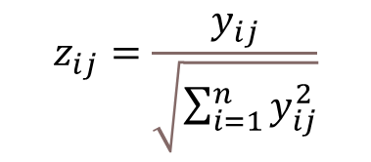
METODY ANALIZY DANYCH. MIARA AGREGATOWA SUKCESU
Do agregacji cech w miarę syntetyczną SUKCES użyta została odpowiednio zmodyfikowana miara TOPSIS (Hwang, Yoon, 1981) oraz odległość
GDM2 (uogólniona miara GDM2) właściwa do zastosowania dla cech mierzonych przy wykorzystaniu skal porządkowych, zaproponowana przez prof.W.Walesiaka (2016) Uogólniona miara GDM2 pozwoliła ustalić odległości przedsiębiorstw opisanych wektorem cech mierzonych na skali porządkowej od obiektu teoretycznego zwanego wzorcem lub antywzorcem*
1. Doprowadzenie zmiennych do porównywalności poprzez pozbawienie różnic w jednostkach pomiaru oraz sprowadzenie rzędu wielkości zmiennych do stanu porównywalności.
Y1, Y2, …Y5 :
1 – nastąpiło znaczne zmniejszenie/pogorszenie,
2 – niewielkie zmniejszenie/pogorszenie,
3 – utrzymanie się na porównywalnym poziomie,
4 – niewielkie zwiększenie/niewielka poprawa,
5 – znaczne zwiększenie/znaczna poprawa,
Y6: 1-tak; 0- nie
$$z_{ij}=\frac{y_{ij}}{\sqrt{\sum_{i=1}^{n}{y_{ij}^{2}}}}$$
y_{ij} - wartość j-tej cechy dla i-tej jednostki (przedsiębiorstwa),
z_{jj} - znormalizowana cechy j-tej zmiennej dla i-tej jednostki (przedsiębiorstwa).
*koncepcja obliczeń prof. A.Dudek

Slide 13

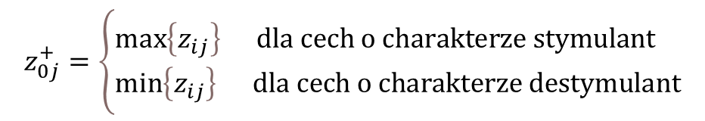


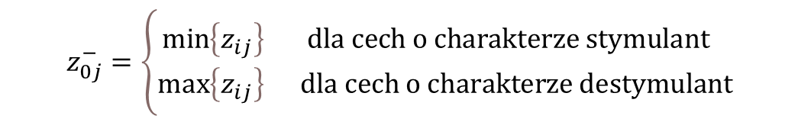
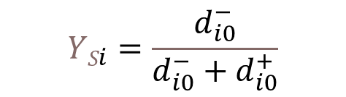
METODY ANALIZY DANYCH. MIARA AGREGATOWA SUKCESU
2. Określenie współrzędnych wzorca $z_{0j}^{+}$ i antywzorca $z_{0j}^{−}$
$$z_{0j}^{+}=\left\{\begin{matrix}\max\left\{z_{ij}\right\} dla cech o charakterze stymulant \\ \min\left\{z_{ij}\right\} dla cech o charakterze destymulant\end{matrix}\right.$$
$$z_{0j}^{−}=\left\{\begin{matrix}\min\left\{z_{ij}\right\} dla cech o charakterze stymulant \\ \max\left\{z_{ij}\right\} dla cech o charakterze destymulant\end{matrix}\right.$$
3. Obliczenie odległości* obiektów od wzorca wzorca $z_{0j}^{+}$ i antywzorca $z_{0j}^{−}$
$d_{i0}^{+}=GDM2(zij,z_{0j}^{+}$)
$d_{i0}^{−}=GDM2(zij,z_{0j}^{−}$)
4. Obliczenie wartości miary agregatowej SUKCES
$${YS}_{i}=\frac{d_{i0}^{−}}{d_{i0}^{−}+d_{i0}^{+}}$$
$${0 YS}_{i}  1$$
Dla każdej i-tej jednostki (przedsiębiorstwa) obliczone zostały w języku R wartości miary agregatowej, ilustrującej poziom "odległości" od zdefiniowanego sukcesu.
*Walesiak, M. (2011, 2016). Uogólniona miara odległości GDM w statystycznej analizie wielowymiarowej z wykorzystaniem programu R. Wrocław: Wydawnictwo Uniwersytetu Ekonomicznego we Wrocławiu.

Slide 14
ZMIENNE NIEZALEŻNE. WEWNĘTRZNE DETERMINANTY SUKCESU MAŁYCH I ŚREDNICH PRZEDSIĘBIORSTW
W ramach wewnętrznych determinant sukcesu małych i średnich przedsiębiorstw* uwzględniono takie zagadnienia, jak:
orientacja przedsiębiorcza (aktywność w ciągłym poszukiwaniu okazji rynkowych i w szybkim podejmowaniu decyzji, dążenie do opracowywania i wdrażania innowacji, skłonność do podejmowania ryzyka),
zarządzanie strategiczne (np. opracowanie strategii marketingowej, zarządzania zasobami ludzkimi, zarządzania jakością)
nowoczesne HRM (zarządzanie zasobami ludzkimi),
współczesne metody zarządzania (np. reengineering, outsourcing, lean management, TQM, systemy ISO),
relacje z rynkiem (np. bazowanie na zindywidualizowanych relacjach z klientami, dążenie do wyższej jakości produktów, nowe modele biznesowe)
praktyki monitorowania (np. analiza działań konkurencji…)
systemy informatyczne,
technologie informacyjno-komunikacyjne,
współpraca sieciowa przedsiębiorstw (związki kooperacyjne).
* Koncepcja prof. K.Łobosa
(łącznie 35 zmiennych)

Slide 15
ZMIENNE NIEZALEŻNE. CZYNNIKI OTOCZENIA LOKALNEGO, INSTYTUCJONALNEGO ORAZ WSPARCIA ZEWNĘTRZNEGO
Wyposażenie regionu w infrastrukturę techniczną, telekomunikacyjną i społeczną
Zasoby ludzkie (dostępność zasobów ludzkich o pożądanych kwalifikacjach)
Lokalny rynek zbytu
Napływ kapitału zagranicznego i wzrost znaczenia korporacji międzynarodowych,
Specjalne strefy ekonomiczne
Instytucje lokalnego otoczenia przedsiębiorstw (m.in. lokalne ośrodki edukacyjne i szkoleniowe, lokalne biura rachunkowo-księgowe, lokalne podmioty świadczące usługi informatyczne, serwis techniczny, lokalne podmioty świadczące usługi doradcze i szkoleniowe wspierające zakładanie i prowadzenie działalności gospodarczej, a także usługi w zakresie marketingu i promocji, lokalne firmy doradcze w zakresie pozyskiwania środków unijnych i innych źródeł finansowania zewnętrznego)
Społeczność lokalna
Sprawność funkcjonowania organów administracji publicznej.
(łącznie 30 zmiennych)
Do pomiaru opinii, postaw i poglądów przedsiębiorców na temat znaczenia osiągania sukcesu badanych czynników (determinant – zmiennych niezależnych) zastosowano pięciostopniową skalę pozycyjną: 1 – czynnik zupełnie nieistotny, 2 – raczej nieistotny, 3 – neutralny, 4 – raczej istotny, 5 – zdecydowanie istotny (kluczowy). Dodatkowo wyróżniono sytuację 0 – czynnik nie występuje.

Slide 16
WSKAŹNIKI FINANSOWE
Zysk netto (w mln euro)
Wartość przychodów ogółem (w mln euro)
Roczny obrót ze sprzedaży netto towarów, wyrobów i usług oraz operacji finansowych (w mln euro)
Wynik finansowy brutto (w mln euro)
Wskaźnik rentowności obrotu netto (relacja wyniku finansowego netto do przychodów ogółem)
wskaźnik rentowności aktywów to relacja wyniku finansowego netto do wartości aktywów.(ROA)
wskaźnik rentowności kapitału własnego to relacja wyniku finansowego netto do wartości kapitału (ROE)
wskaźnik ogólnego zadłużenia (relacja zobowiązań i rezerw na zobowiązania do wartości aktywów)
Wskaźnik kosztów (relacja kosztów ogółem do przychodów ogółem)

Slide 17
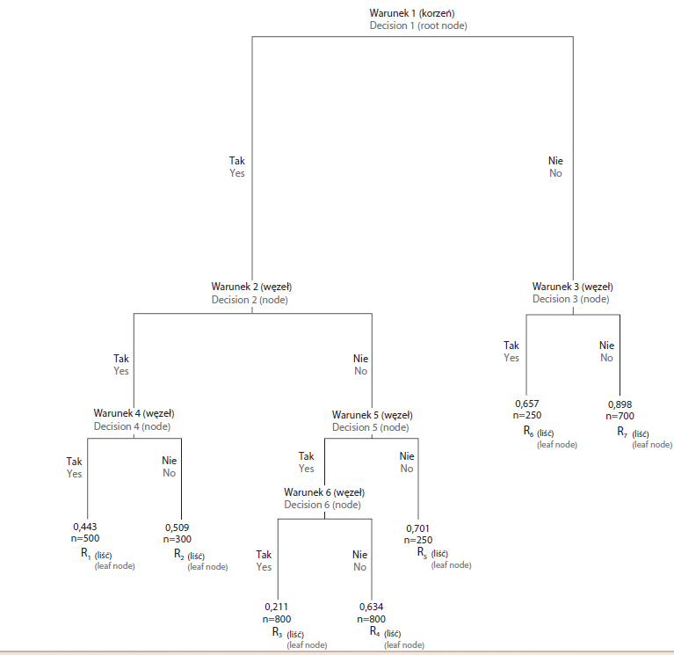
METODY ANALIZY DANYCH. DRZEWA REGRESYJNE
Do konstrukcji modelu zależności pomiędzy determinantami sukcesu przedsiębiorstw z grupy MŚP a zmiennymi opisującymi ten sukces zaproponowano metodę drzew regresyjnych. Metodę tą (zaliczaną do grupy nieparametrycznych metod budowy modeli dyskryminacyjnych i regresyjnych) wykorzystuje się do predykcji wartości zmiennej mierzonej na skali ilorazowej lub przedziałowej.
W niniejszej analizie metoda drzew regresyjnych umożliwiła wyznaczenie (i przedstawienie za pomocą odpowiednich diagramów) przynależność obiektów – przedsiębiorstw do klas zmiennej utożsamianej z sukcesem (zmiennej zależnej, objaśnianej) na podstawie zmiennych – determinant sukcesu (zmiennych niezależnych, objaśniających) oraz predykcję (prognozowanie) wartości zmiennej objaśnianej – zagregowanej miary SUKCES (mierzonej na skali ilorazowej) na podstawie pomiarów zmiennych objaśniających.
Przykładowy model teoretyczny
Zmienne opisujące podział w odpowiednich węzłach drzewa i profilujące odpowiednie podzbiory badanej zbiorowości, są równocześnie zmiennymi decydującymi o sukcesie przedsiębiorstwa.

Slide 18
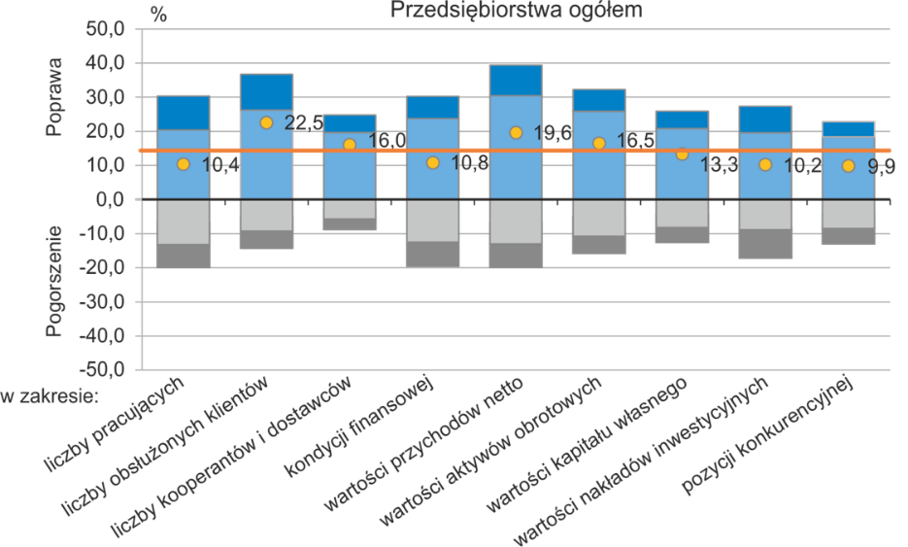
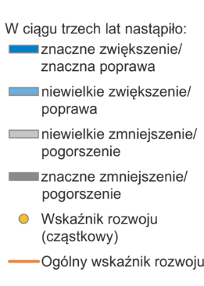
WYBRANE WYNIKI.
SUBIEKTYWNA OCENA DZIAŁALNOŚCI GOSPODARCZEJ
Wskaźnik
salda ocen
Y₁
Y₄
Y₂
Y₃
Y₅
Uśredniony wskaźnik salda ocen
Biorąc pod uwagę funkcjonowanie przedsiębiorstwa na przestrzeni ostatniego 3-letniego okresu, dla zdecydowanej większości respondentów odnotowano poprawę sytuacji
w przedsiębiorstwach niż pogorszenie.
W największym stopniu nastąpiło w tym okresie zwiększenie wartości przychodów netto (dla 39,4% podmiotów wobec 19,8%, dla których zmniejszenie wartości),
a w najmniejszym stopniu w przypadku pozycji konkurencyjnej (dla 22,8% podmiotów poprawa sytuacji wobec 12,9%, dla których pogorszenie sytuacji).

Slide 19
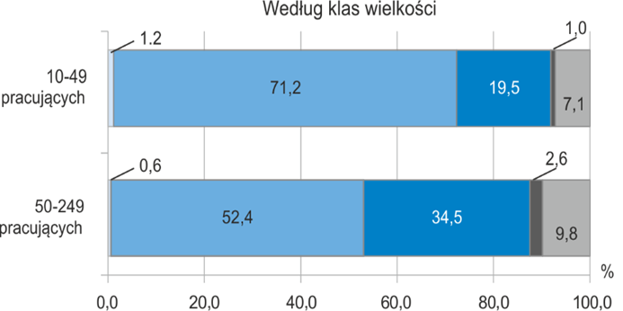
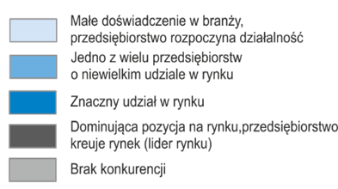
WYBRANE WYNIKI.
SUBIEKTYWNA OCENA DZIAŁALNOŚCI GOSPODARCZEJ
Pozycja rynkowa przedsiębiorstw (Y₇)
Na podstawie odpowiedzi respondentów nt. pozycji rynkowej, stwierdzono, że co trzynaste przedsiębiorstwo deklarowało funkcjonowanie na rynku bez konkurencji. Przeszło dwie trzecie respondentów oceniało swoje przedsiębiorstwo, jako jedno
z wielu, o niewielkim udziale w rynku, w tym 71,2% – w przypadku małych przedsiębiorstw oraz 52,4% – w przypadku średnich. Znaczny udział na rynku deklarowało 22,5% przedsiębiorców. Średnio na 1000 ankietowanych przedsiębiorstw przypadało 13 jednostek o dominującej pozycji na rynku – liderów rynku.

Slide 20
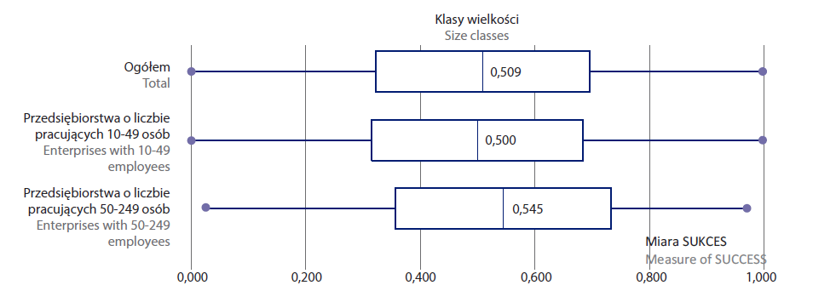
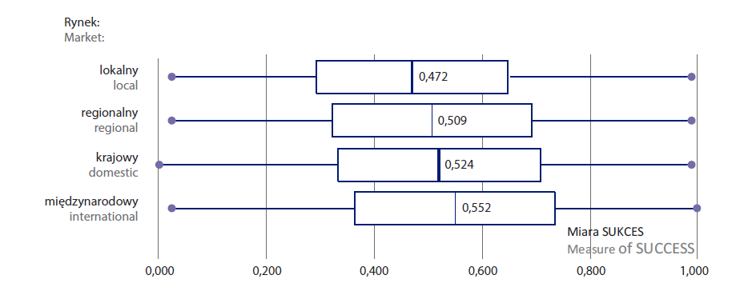
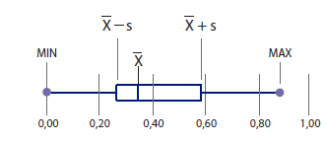
WYBRANE WYNIKI. MIARA SUKCESU
WEDŁUG KLAS WIELKOŚCI I RYNKU

Slide 21
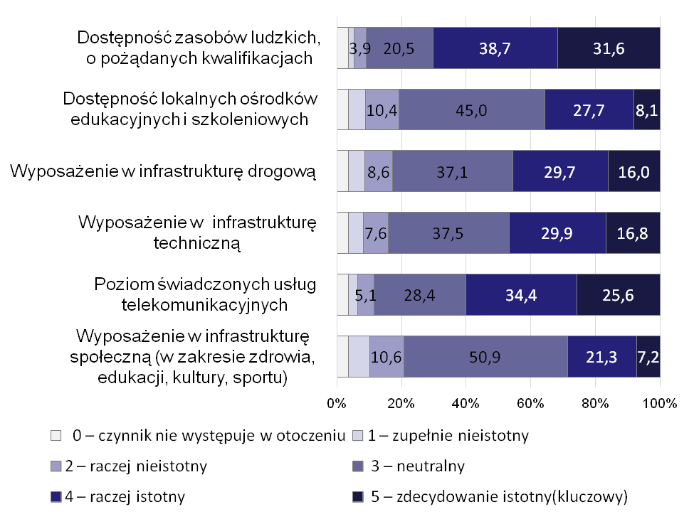
WYBRANE WYNIKI. OTOCZENIE LOKALNE
70,3
60,0

Slide 22
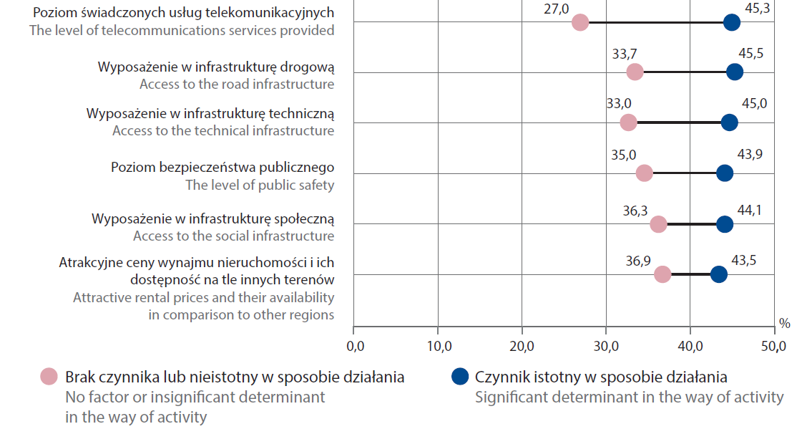
WYBRANE WYNIKI. OTOCZENIE LOKALNE W WYMIARZE INFRASTRUKTURALNYM
Wzrost przychodów netto w okresie 3-letnim

Slide 23
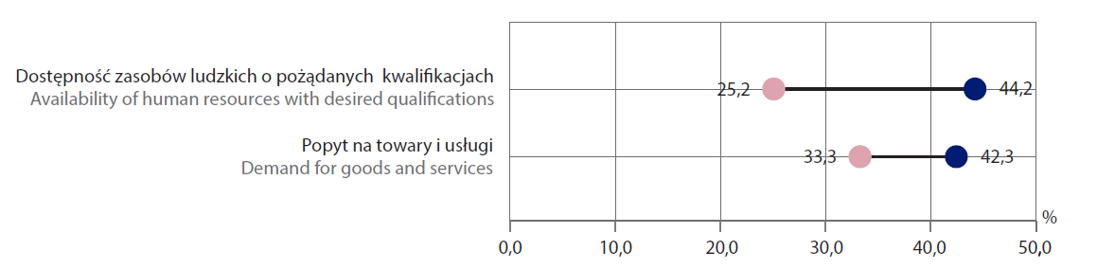
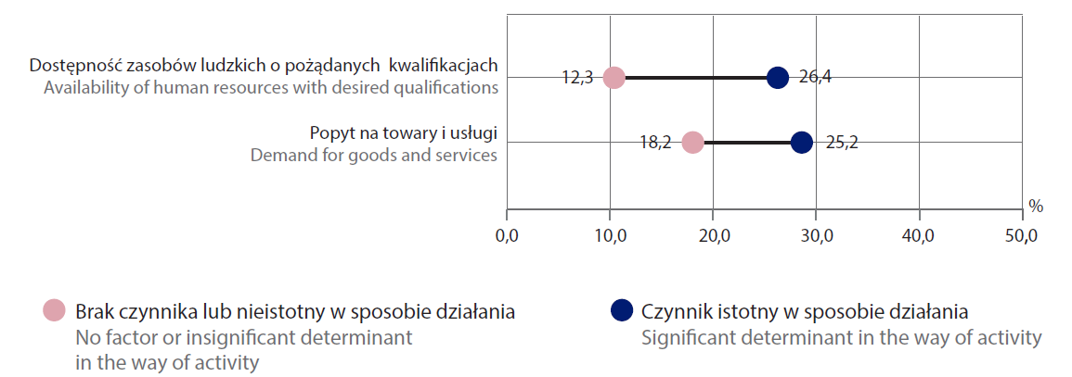
WYBRANE WYNIKI.
ZASOBY LUDZKIE. LOKALNY RYNEK ZBYTU
Wzrost przychodów netto w okresie 3-letnim
Poprawa pozycji konkurencyjnej przedsiębiorstwa

Slide 24
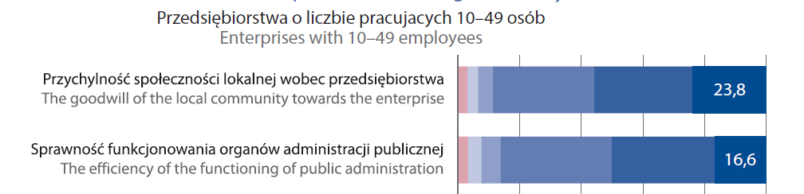
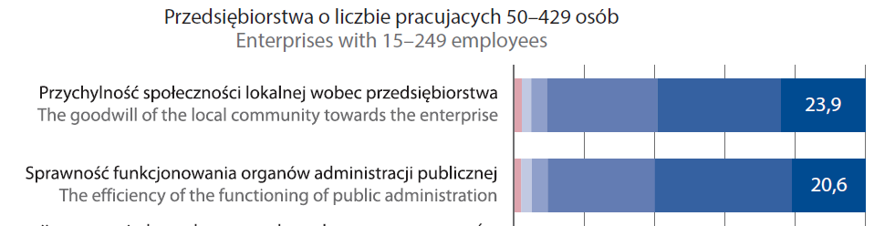
WYBRANE WYNIKI. PRZYCHYLNOŚĆ SPOŁECZNOŚCI LOKALNEJ. ADMINISTRACJA PUBLICZNA
Lokalne społeczności stają się nie tylko źródłem zasobów siły roboczej, ale również mają wpływ na kształtowanie się wizerunku firmy, opinii na temat produktów oraz sposobu funkcjonowania firmy- dla 56,6% respondentów przychylność
społeczności lokalnej została uznana jako istotny czynnik sukcesu.
W celu tworzenia korzystnych warunków na rzecz rozwoju przedsiębiorczości ważną rolę odgrywa sprawność funkcjonowania organów administracji publicznej- dla 55,9% respondentów sprawnie funkcjonujące podmioty administracji publicznej były uznane za istotny czynnik sukcesu prowadzonych przez nich przedsiębiorstw

Slide 25
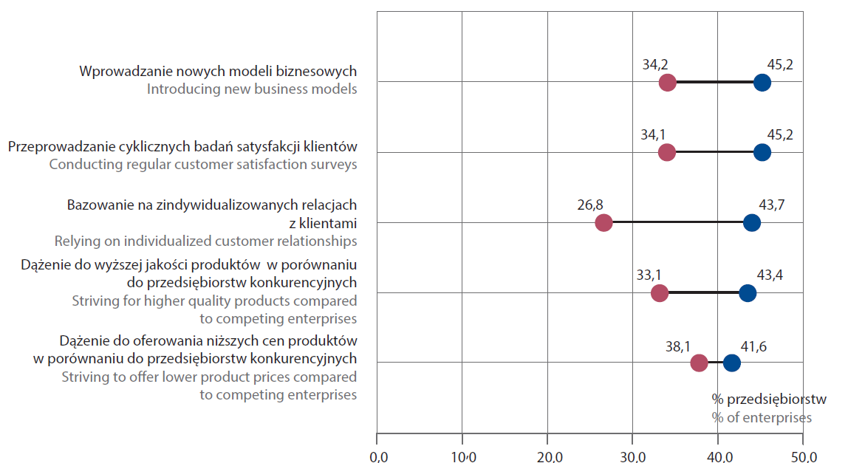
WYBRANE WYNIKI. UWARUNKOWANIA WEWNĘTRZNE SUKCESU PRZEDSIĘBIORSTW SEKTORA MŚP
Relacje z rynkiem
Wzrost przychodów netto w okresie 3-letnim

Slide 26
WYBRANE WYNIKI. UWARUNKOWANIA WEWNĘTRZNE SUKCESU PRZEDSIĘBIORSTW SEKTORA MŚP
Cechy i zachowania lidera
W opinii przedsiębiorców kompetencyjnymi oraz osobowościowymi determinantami sukcesu rynkowego przedsiębiorstwa były:
znajomość rynku, na którym funkcjonuje przedsiębiorstwo (61,9% ankietowanych oceniało tę wiedzę jako kluczową dla sukcesu przedsiębiorstwa),
wiara we własne siły, ambicja, pewność siebie (53,5%),
determinacja i konsekwencja (55,2%),
duże doświadczenie w zarządzaniu (52,9%) czy
odporność na stresy i poniesione porażki (55,1%)
i stawiali je ponad kompetencje formalne, na przykład udział w kursach
i szkoleniach (25,6%), formalne wykształcenie i wiedzę teoretyczną (41,2%) oraz co ciekawe, zdecydowanie ponad znajomość języków obcych (21,3%).

Slide 27

ZASTOSOWANIE DRZEW REGRESYJNYCH W ANALIZIE DETERMINANT SUKCESU PRZEDSIĘBIORSTW
Konstrukcje modeli drzew regresyjnych przeprowadzono osobno dla zmiennych objaśniających z grupy
zmiennych:
„twardych” – zmiennych dotyczących samooceny prowadzonej działalności, uwzględnionej w badaniu kwestionariuszowym oraz
wskaźników finansowych, obliczonych na podstawie sprawozdania z rocznej działalności gospodarczej przedsiębiorstw,
„miękkich” – zmiennych z grupy opinii respondentów na temat znaczenia dla rozwoju prowadzonego przez nich przedsiębiorstwa determinant wewnętrznych oraz na temat znaczenia charakterystyk otoczenia lokalnego (łącznie z otoczeniem instytucjonalnym).
Modele zależności miary zagregowanej SUKCES od zmiennych objaśniających w postaci drzew regresyjnych opracowano i zweryfikowano empirycznie dla rożnych przekrojów: według klas wielkości, wybranych sekcji PKD, wybranych województw oraz odrębnie dla przedsiębiorstw rodzinnych i nierodzinnych.
Obliczenia wykonane zostały w środowisku statystycznym R z wykorzystaniem pakietu rpart, funkcji rpart, plot.rpart i text.rpart
[autor obliczeń prof. A.Dudek]

Slide 28
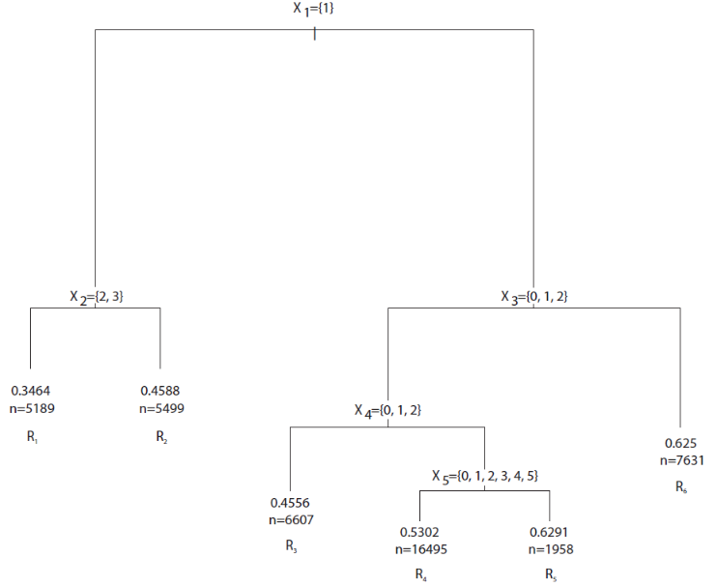
ZASTOSOWANIE DRZEW REGRESYJNYCH W ANALIZIE DETERMINANT SUKCESU PRZEDSIĘBIORSTW. MODEL 1
X₁ Zagrożenie utraty płynności finansowej [=1]
X₂ Planowane nakłady inwestycyjne [=2,3]
X₃ Modyfikacja i zmiany oferty rynkowej[=0, 1, 2]
X₄ Przewaga konkurencyjna [=0,1, 2]
R1
R2
X₅ Wynik finan-sowy brutto <0,5
R6
R3
R4
R5

Slide 29
ZASTOSOWANIE DRZEW REGRESYJNYCH W ANALIZIE DETERMINANT SUKCESU PRZEDSIĘBIORSTW. MODEL 1 cd
Najwyższą (prognozowaną) wartość średniej miary sukcesu odnotowano
w klasie opisanej węzłem R6 (0,625), obejmującej przedsiębiorstwa w których:
nie stwierdzano zagrożenia utraty płynności finansowej, z jakiegokolwiek powodu;
w ciągu ostatnich 3 lat poprzedzających badanie kwestionariuszowe nastąpiła modyfikacja oraz zwiększenie oferty rynkowej.
oraz w klasie R5 (0,629) obejmującej jednostki, w których:
nie stwierdzano zagrożenia utraty płynności finansowej, z jakiegokolwiek powodu;
w ciągu ostatnich 3 lat poprzedzających badanie kwestionariuszowe, nie nastąpiła modyfikacja oraz zwiększenie oferty rynkowej;
w porównaniu do konkurentów rynkowych przewaga konkurencyjna w zakresie wdrażania nowatorskich rozwiązań kształtowała się na wyższym bądź porównywalnym poziomie;
wynik finansowy brutto (zysk) osiągnął w 2017 r. poziom co najmniej 0,5 mln euro.
Wymienione klasy stanowiły odpowiednio 17,6% (R6) oraz 4,5% (R5) ogółu przedsiębiorstw biorących
udział w badaniu kwestionariuszowym

Slide 30
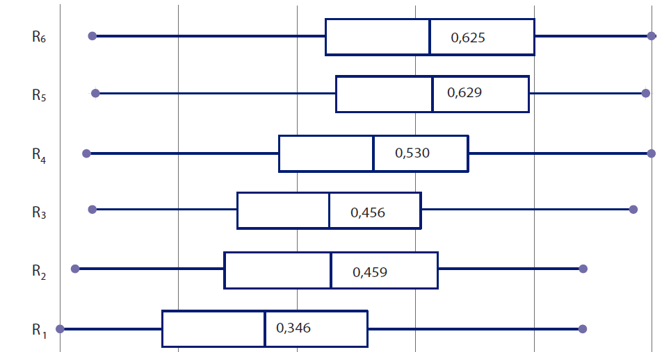
ZASTOSOWANIE DRZEW REGRESYJNYCH W ANALIZIE DETERMINANT SUKCESU PRZEDSIĘBIORSTW. MODEL 1 cd
Najniższą średnią wartością miary SUKCES wyróżniała się klasa opisana w węźle R1 (0,346), stanowiąca 12,0% ogółu jednostek. Zaklasyfikowano do niej przedsiębiorstwa, w których:
deklarowano występowanie zagrożenia utraty płynności finansowej, niezależnie od powodu;
nie planowano nakładów inwestycyjnych na środki trwałe w perspektywie najbliższych 3 lat (bądź też nie było wiedzy w tym zakresie).

Slide 31
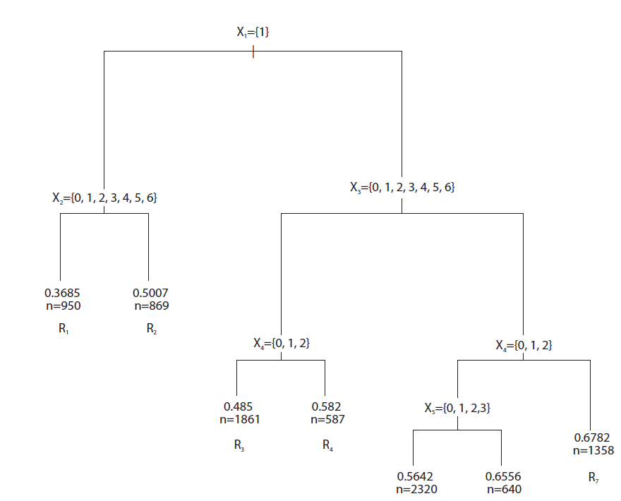
ZASTOSOWANIE DRZEW REGRESYJNYCH W ANALIZIE DETERMINANT SUKCESU PRZEDSIĘBIORSTW. MODEL 2
X₁ Zagrożenie utraty płynności finansowej [=1]
Przedsiębiorstwa o liczbie pracujących 50-249 osób
X₃ Wskaźnik rentowności aktywów ROA [<0,5%]
X₃ Wskaźnik rentowności kapitału ROE [<0,5%]
R1
X₄ Modyfikacja i zmiany oferty rynkowej[=0, 1, 2]
X₄ Modyfikacja i zmiany oferty rynkowej[=0, 1, 2]
R2
X₆ Przewaga konku-rencyjna techn. [=1, 2,3]
R3
R4
R7
R5
R6

Slide 32
ZASTOSOWANIE DRZEW REGRESYJNYCH W ANALIZIE DETERMINANT SUKCESU PRZEDSIĘBIORSTW. MODEL 2 cd
Przedsiębiorstwa o liczbie pracujących 50-249 osób
Najwyższe wartości średniej miary sukcesu odnotowano w klasie opisanej węzłem R7 – 0,678 oraz R6 – 0,656. Klasa R7 stanowiła 15,8% oraz skupiała przedsiębiorstwa w których:
nie stwierdzano zagrożenia utraty płynności finansowej, z jakiegokolwiek powodu;
wskaźnik rentowności kapitału ROE kształtował się w 2017 r. na poziomie co najmniej 5,0%;
w okresie ostatnich 3 lat nastąpiła modyfikacja oraz zwiększenie oferty rynkowej.
A klasa R6 stanowiąca tylko 7,5% obejmowała jednostki, w których:
nie stwierdzano zagrożenia utraty płynności finansowej, z jakiegokolwiek powodu;
wskaźnik rentowności kapitału ROE kształtował się na poziomie co najmniej w ciągu ostatnich 3 lat nie nastąpiła modyfikacja oraz zwiększenie oferty rynkowej;
w porównaniu do konkurentów rynkowych przewaga konkurencyjna w zakresie odpowiedniego wyposażenia i oprzyrządowania technologicznego kształtowała się na wyższym bądź porównywalnym poziomie.
poziomie.

Slide 33
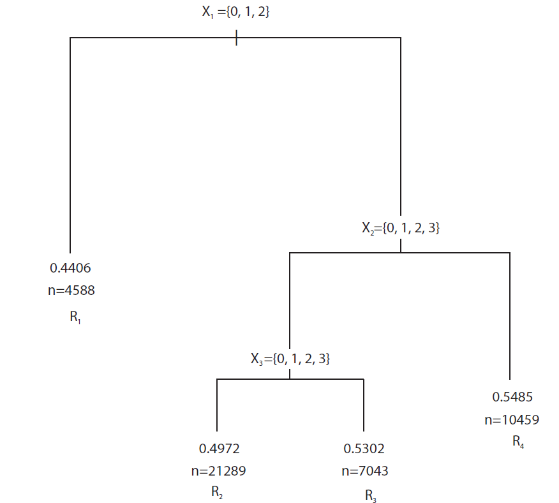
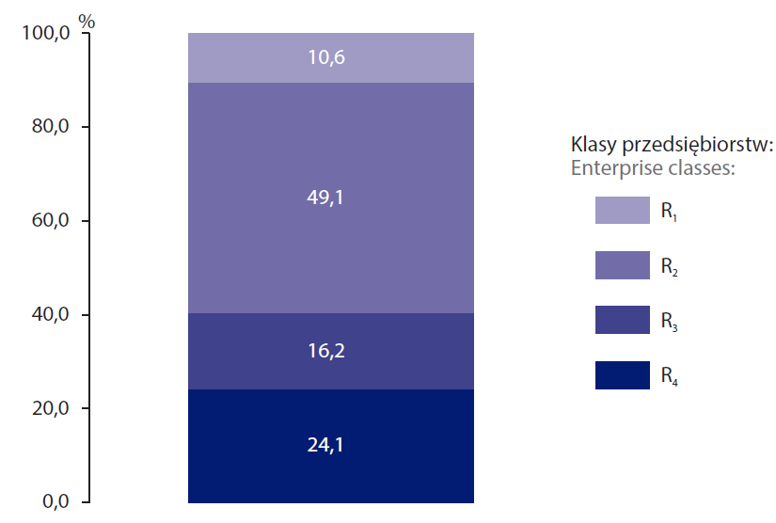
ZASTOSOWANIE DRZEW REGRESYJNYCH W ANALIZIE DETERMINANT SUKCESU MAŁYCH I ŚREDNICH PRZEDSIĘBIORSTW. MODEL 3
Drzewo regresyjne dla miary zagregowanej SUKCES i zmiennych dotyczących opinii w zakresie determinant wewnętrznych oraz otoczenia lokalnego
X₁ Odpowiedni rynek usług telekomunikacyjnych w otoczeniu lokalnym [=0,1,2]
R1
R2
R3
X₂ Opracowanie strategii zarządzania ryzykiem walutowym [=0,1,2, 3]
R4
X₃ Opracowanie strategii sprzedaży produktów i usług przy wykorzystaniu serwisów społecznościowych [=0,1,2, 3]
R1
R4
R2
R3

Slide 34
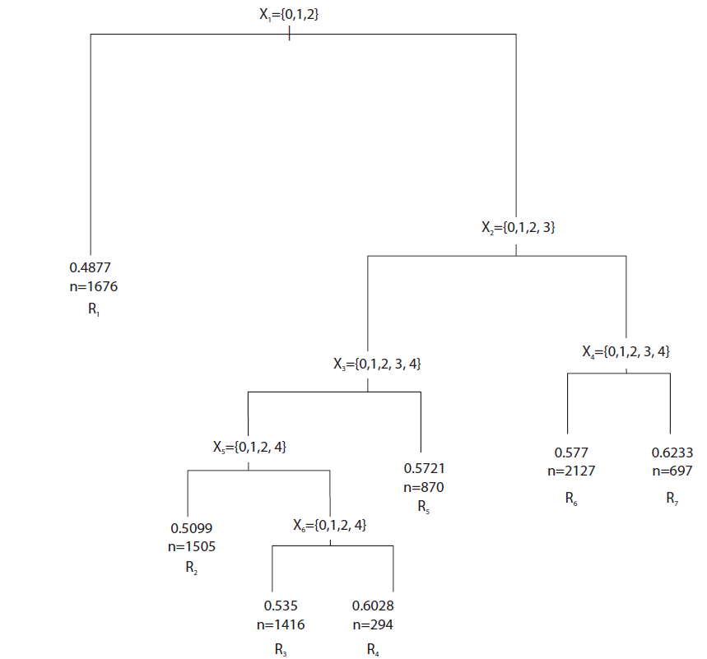
ZASTOSOWANIE DRZEW REGRESYJNYCH W ANALIZIE DETERMINANT SUKCESU. MODEL 4
R1
R2
R3
Drzewo regresyjne dla miary zagregowanej SUKCES i zmiennych dotyczących opinii w zakresie determinant wewnętrznych oraz otoczenia lokalnego
R4
X₁ Wprowadzanie nowych modeli biznesowych [=0,1,2]
Przedsiębiorstwa o liczbie pracujących 50-249 osób
X₂ Opracowanie strategii zarządzania ryzykiem walutowym [=0,1,2, 3]
X₄ Odpowiednia infrastruktura drogowa w otoczeniu lokalnym [=0,1,2,3, 4]
R1
X₃ Cechą lidera wysokie aspiracje [=0,1,2,3,4]
X₅ Skłonność do podejmo-wania ryzyka[=0,1,2,3,4]
R5
R6
R7
X₅ Kontrolowanie wyników rynkowych [=0,1,2,3,4]
R2
R3
R4

Slide 35
ZASTOSOWANIE DRZEW REGRESYJNYCH W ANALIZIE DETERMINANT SUKCESU. MODEL 4 cd
Przedsiębiorstwa średnie w większym stopniu niż przedsiębiorstwa małe doceniały znaczenie praktyk monitorowania oraz postaw orientacji przedsiębiorczej.
Spośród charakterystyk otoczenia lokalnego w wymiarze infrastrukturalnym, istotną zmienną w modelu okazało się odpowiednie wyposażenie
w infrastrukturę drogową (podczas, gdy w przypadku małych podmiotów – odpowiedni rynek usług telekomunikacyjnych).
Najwyższa wartość średniej arytmetycznej miary SUKCES (0,623) osiągana była w klasie R7, stanowiącej 8,1% i skupiającej przedsiębiorstwa, które:
uznawały wprowadzanie nowych modeli biznesowych na konkurencyjnym rynku jako istotny (bądź neutralny) czynnik sukcesu w kierowanych przez nich jednostkach;
posiadały opracowany system zarządzania ryzykiem finansowym, zwłaszcza walutowym o istotnym znaczeniu;
funkcjonowały w otoczeniu lokalnym o odpowiednim poziomie wyposażenia w infrastrukturę drogową, które według opinii respondentów miało kluczowe znaczenie dla działalności jednostki.

Slide 36
DETERMINANTY ROZWOJU I SUKCESU PRZEDSIĘBIORSTW – OTOCZENIE LOKALNE. PYTANIA OTWARTE
Jakie działania władz jednostek samorządu terytorialnego byłyby pożądane, aby stymulować rozwój przedsiębiorczości i sukcesu w sektorze MŚP?
„Nie przeszkadzać i nie utrudniać!”
Bardzo ogólnie:
„po prostu okazać życzliwość dla biznesu”, „przychylanie się do wniosków przedsiębiorców”;
Bardzo szczegółowo:
·”potrzebny drogowskaz, gdzie znajduje się firma”; · „jednoosobowa działalność gospodarcza, słabo mi chodzi Internet”; „potrzebna dotacja na zakup nowych 5 szt. autobusów”, „zniesienie płatnego parkingu obok firmy”, potrzebna gorseciarka”; „pomoc w uzyskaniu lewoskrętu w drodze dojazdowej; „ograniczenie nadmiernej populacji kormoranów”…
Skróty myślowe; inny adresat:
„panie w urzędzie bardziej elastyczne”, „ „patriotyzm lokalny/ regionalny”; „podejmowanie właściwych uchwał”· „wstrzymanie egzekucji”;„wyeliminowanie konkurencji”; „utemperowanie aparatu skarbowego”; · „zrozumienie chwilowych trudnych sytuacji finansowych (ze strony ZUS i US)”, „zapewnienie ładu prawnego”; „likwidacja korupcji”; „eliminowanie szarej strefy.”….

Slide 37
DETERMINANTY ROZWOJU I SUKCESU PRZEDSIĘBIORSTW – OTOCZENIE LOKALNE. PYTANIA OTWARTE
Jakie działania władz jednostek samorządu terytorialnego byłyby pożądane, aby stymulować rozwój przedsiębiorczości i sukcesu w sektorze MŚP?
DZIAŁANIA DEDYKOWANE BEZPOŚREDNIO PRZEDSIĘBIORCOM
Wsparcie finansowe:
-pozyskane z zagranicy (w formie bezzwrotnej), dotacje unijne,
-pomoc de minimis (na szkolenia, inwestycje, ale także w formie zwolnień podatkowych czy umorzenia odsetek ZUS i innych),
-kredyty (w tym na preferencyjnych warunkach; poręczenia kredytowe); pożyczki krótkoterminowe,
-lokalne fundusze poręczeniowe,
obniżenie podatków lokalnych (od nieruchomości, gruntowych i opłat za wieczystą dzierżawę, opłat za odprowadzanie wód gruntowych…); niższe stawki czynszu, akcyz,
dofinansowanie do tworzonych miejsc pracy (w tym miejsc dla osób niepełnosprawnych), ulgi finansowe przy zatrudnianiu absolwentów, stażystów
finansowanie szkoleń pracowników,
dofinansowanie do szkoleń dla pracodawców, bezpłatne doradztwo prawne,
wsparcie działalności innowacyjnej,

Slide 38
DETERMINANTY ROZWOJU I SUKCESU PRZEDSIĘBIORSTW – OTOCZENIE LOKALNE. PYTANIA OTWARTE
Jakie działania władz jednostek samorządu terytorialnego byłyby pożądane, aby stymulować rozwój przedsiębiorczości i sukcesu w sektorze MŚP?
DZIAŁANIA DEDYKOWANE BEZPOŚREDNIO PRZEDSIĘBIORCOM
Pomoc przy zatrudnianiu pracowników:
-fachowców i specjalistów (tworzenie bazy danych specjalistów),
osób bezrobotnych (refundacja kosztów wynagrodzenia), emerytów,
z zagranicy (cudzoziemców)
- upowszechnienie klauzul społecznych w zamówieniach publicznych
- współpraca w zakresie szkolnictwa zawodowego Szkoła-Pracodawcy/ Przedsiębiorcy,
-lokalne fundusze poręczeniowe; praktyk i staży
obniżenie podatków lokalnych (od nieruchomości, gruntowych i opłat za wieczystą dzierżawę, opłat za odprowadzanie wód gruntowych…); niższe stawki czynszu, akcyz,
dofinansowanie do tworzonych miejsc pracy (w tym miejsc dla osób niepełnosprawnych), ulgi finansowe przy zatrudnianiu absolwentów, stażystów
finansowanie specjalistycznych szkoleń pracowników,
przyciąganie specjalistów do regionu
dofinansowanie do szkoleń dla pracodawców, bezpłatne doradztwo prawne,

Slide 39
DETERMINANTY ROZWOJU I SUKCESU PRZEDSIĘBIORSTW – OTOCZENIE LOKALNE. PYTANIA OTWARTE
Jakie działania władz jednostek samorządu terytorialnego byłyby pożądane, aby stymulować rozwój przedsiębiorczości i sukcesu w sektorze MŚP?
DZIAŁANIA NA RZECZ ROZWOJU REGIONU
Sfera gospodarcza:
-poprawa infrastruktury: drogowej, kanalizacyjnej, gazowej; budowa nowych dróg, obwodnic, poprawa funkcjonowania transportu publicznego, dbałość o chodniki, oświetlenie ulic; parkingi;
-budownictwo mieszkaniowe (w tym socjalne);
-szybki Internet;
-kapitał zagraniczny (wstrzymanie/ograniczenie konkurencji z zagranicy, przyciąganie inwestorów zagranicznych),
utworzenie/rozszerzenie specjalnych stref ekonomicznych,
rynek pracy – przeciwdziałanie bezrobociu i niedopuszczanie do likwidacji zakładów pracy, rozwój szkolnictwa zawodowego, opracowywanie kompleksowej polityki w zakresie edukacji zawodowej; bezpłatne szkolenia, dopłaty przy zatrudniania matek, młodych absolwentów, organizacja staży pracy dla absolwentów, przyciąganie pracowników z zagranicy; informowanie młodzieży o możliwościach rozwoju zawodowego i pracy

Slide 40
DETERMINANTY ROZWOJU I SUKCESU PRZEDSIĘBIORSTW – OTOCZENIE LOKALNE. PYTANIA OTWARTE
Jakie działania władz jednostek samorządu terytorialnego byłyby pożądane, aby stymulować rozwój przedsiębiorczości i sukcesu w sektorze MŚP?
DZIAŁANIA NA RZECZ ROZWOJU REGIONU
Sfera środowiskowa:
-szeroka koordynacja polityk ochrony środowiska;
-promowanie efektywności energetycznej i korzystania z odnawialnych źródeł energii w przedsiębiorstwach
rozwijanie selektywnej zbiórki odpadów;
budowanie klimatu sprzyjającego tworzeniu nowych odnawialnych źródeł energii, kształtowaniu społecznej odpowiedzialności za środowisko,
większe restrykcje związane z zanieczyszczaniem powietrza, środowiska, wód (rejon turystyczny),
pomoc w zrozumieniu przepisów i wynikających z nich obowiązków dotyczących ochrony środowiska.

Slide 41
PODSUMOWANIE
W celu syntezy pozyskanych informacji z badania kwestionariuszowego w ramach poszczególnych składowych sukcesu (wzrostu, rozwoju, a także osiągniętej pozycji rynkowej), skonstruowano dla każdego przedsiębiorstwa miarę agregatową sukcesu (średnia = 0,509) Lepsze wyniki podmiotów średniej wielkości (0,549) na tle małych podmiotów wynikały m.in. z ich dużo lepszej pozycji rynkowej oraz większej skłonności do nakładów inwestycyjnych, czy wdrażania innowacji. Im większy zasięg działania przedsiębiorstwa, tym odnotowane wartości miary sukcesu były wyższe.
Ważną kwestią było określenie zmiennych, które w największym stopniu wpływały na wartość miary agregatowej sukcesu w różnych przekrojach.
Zweryfikowano, czy specyfika otoczenia przedsiębiorstwa może mieć wpływ na funkcjonowanie i rozwój przedsiębiorstwa; spośród czynników charakteryzujących potencjał otoczenia lokalnego największym znaczeniem dla osiągania sukcesu w przedsiębiorstwach wyróżniała się dostępność zasobów ludzkich o odpowiednich kwalifikacjach oraz popyt na towary i usługi oferowane przez ponad 70% respondentów za istotne czynniki sukcesu.
W przypadku charakterystyk otoczenia lokalnego w wymiarze infrastrukturalnym, najczęściej wskazywanym istotnym czynnikiem sukcesu był odpowiedni poziom świadczonych usług telekomunikacyjnych (dla ponad 60% respondentów). Najmniejsze znaczenie przypisywano napływowi kapitału zagranicznego, oraz specjalnym strefom ekonomicznym

Slide 42
PODSUMOWANIE cd
W przypadku deklaracji ważności dla działalności przedsiębiorstw dostępności zasobów ludzkich o pożądanych kwalifikacjach, odpowiedniego poziomu świadczonych usług telekomunikacyjnych, wyposażenia w infrastrukturę techniczną w zdecydowanie większym stopniu odnotowana była poprawa sytuacji w okresie analizowanych 3 lat (w zakresie składowych miary sukcesu), niż w drugiej grupie podmiotów, które deklarowały brak odpowiedniego poziomu takiego czynnika, bądź jego nieistotność.
Przeprowadzona wieloaspektowa analiza wewnętrznych determinant sukcesu małych i średnich przedsiębiorstw wykazała, że najbardziej docenianą przez przedsiębiorców grupą było nowoczesne zarządzanie zasobami ludzkimi. Ponad 70% respondentów za istotne dla sukcesu swoich przedsiębiorstw uważało preferowanie pracy zespołowej, kooperacji, dbałość o budowę zintegrowanego zespołu, modyfikowanie sposobu działania przedsiębiorstwa na podstawie informacji od pracowników oraz dbałość o budowanie zaangażowanego zespołu pracowniczego, a także dbałość o bieżącą aktualizację wiedzy specjalistycznej wśród pracowników. Drugą docenianą przez przedsiębiorców grupą zmiennych były praktyki monitorowania

Slide 43
PODSUMOWANIE cd
Efektem konstrukcji drzew regresyjnych było wyróżnienie kluczowych zmiennych decydujących o sukcesie przedsiębiorstwa (determinant sukcesu), które jednocześnie były podstawą wydzielenia różnych pod względem poziomu miary sukcesu klas przedsiębiorstw o podobnych cechach, a także umożliwiło otrzymanie wyników predykcji (prognozowania) miary sukcesu dla poszczególnych klas przedsiębiorstw.
Ograniczając zbiór potencjalnych zmiennych objaśniających do grupy zmiennych tzw „twardych”, otrzymano, że w największym stopniu decydującą o sukcesie przedsiębiorstwa była zmienna „brak zagrożenia utraty płynności finansowej”. Dodatkowo, zgodnie z otrzymanymi modelami, szanse na sukces zwiększała najczęściej modyfikacja i zmiana oferty rynkowej w okresie ostatnich 3 lat oraz posiadanie przewag konkurencyjnych, m.in. w zakresie wdrażania nowatorskich rozwiązań.
W odniesieniu do grupy zmiennych tzw. „ miękkich” najczęściej miara SUKCES była najsilniej zdeterminowana przez zmienną – odpowiedni poziom świadczonych usług telekomunikacyjnych, a następnie zmienne dotyczące uwarunkowań wewnętrznych: praktyki monitorowania, relacje z rynkiem, aktywność w ciągłym poszukiwaniu okazji rynkowych, w tym na rynkach międzynarodowych, Istotność tych determinant była różna w zależności od wielkości przedsiębiorstwa, rodzaju działalności,

Slide 44
DZIĘKUJĘ BARDZO ZA UWAGĘ!
Elżbieta Stańczyk
Zakład Statystyki i Badań Operacyjnych, Instytut Nauk Ekonomicznych, Uniwersytet Wrocławski, elzbieta.stanczyk@uwr.edu.pl
Urząd Statystyczny we Wrocławiu, e.stanczyk@stat.gov.pl
Raport z badania „Uwarunkowania rozwoju przedsiębiorczości w sektorze MŚ” oraz publikacja „Determinanty sukcesu małych i średnich przedsiębiorstw”
dostępne na stronie internetowej GUS (http://stat.gov.pl )
zakładka Statystyki eksperymentalne - Badania i rozwój(B+R). Innowacyjność. Społeczeństwo informacyjne(ICT)
3 kwietnia 2024 r. Wrocław

